Slide 1
Методы оптимизации
Планирование сети
пассажирских дронопортов
Псковская, Новгородская и Тверская области
Докладчик: Абу Сувейлим Мухаммед Мунифович
Преподаватель: Усачёв Александр Владимирович, к.т.н.
Исследовательский проект 2026
01
Notes:
Плановое время: 20 с
Я представляю проект по курсу «Методы оптимизации». Нужно выбрать, где строить пассажирские дронопорты и когда покупать дроны. План охватывает три года. Наша цель — выполнить как можно больше пассажирских поездок при заданном бюджете. Я покажу найденный план, его проверку и основные ограничения.
Источники: output/reports/report.md

Slide 2
Задача и данные
Как перевезти больше пассажиров за три года?
Максимум завершённых поездок за три года
1 млрд руб. в год. Остаток переносится
10 мест. До 200 км между зарядками
Результат должен подтверждаться расписанием
[1] Задание проекта. [3] Собственные расчёты, модель 2.1.
02
Notes:
Плановое время: 40 с
Каждый год на проект выделяется один миллиард рублей. Неиспользованные деньги можно перенести на следующий год. Тратить деньги будущих лет заранее нельзя. Один дрон вмещает десять пассажиров. После полной зарядки он может пролететь до 200 километров. Если пассажир делает пересадку, мы считаем всю его поездку один раз. Поездка считается завершённой, когда пассажир прибывает в конечный пункт.
Источники: Задание_Сеть_дронопортов_России.pdf, с. 6–9

Slide 3
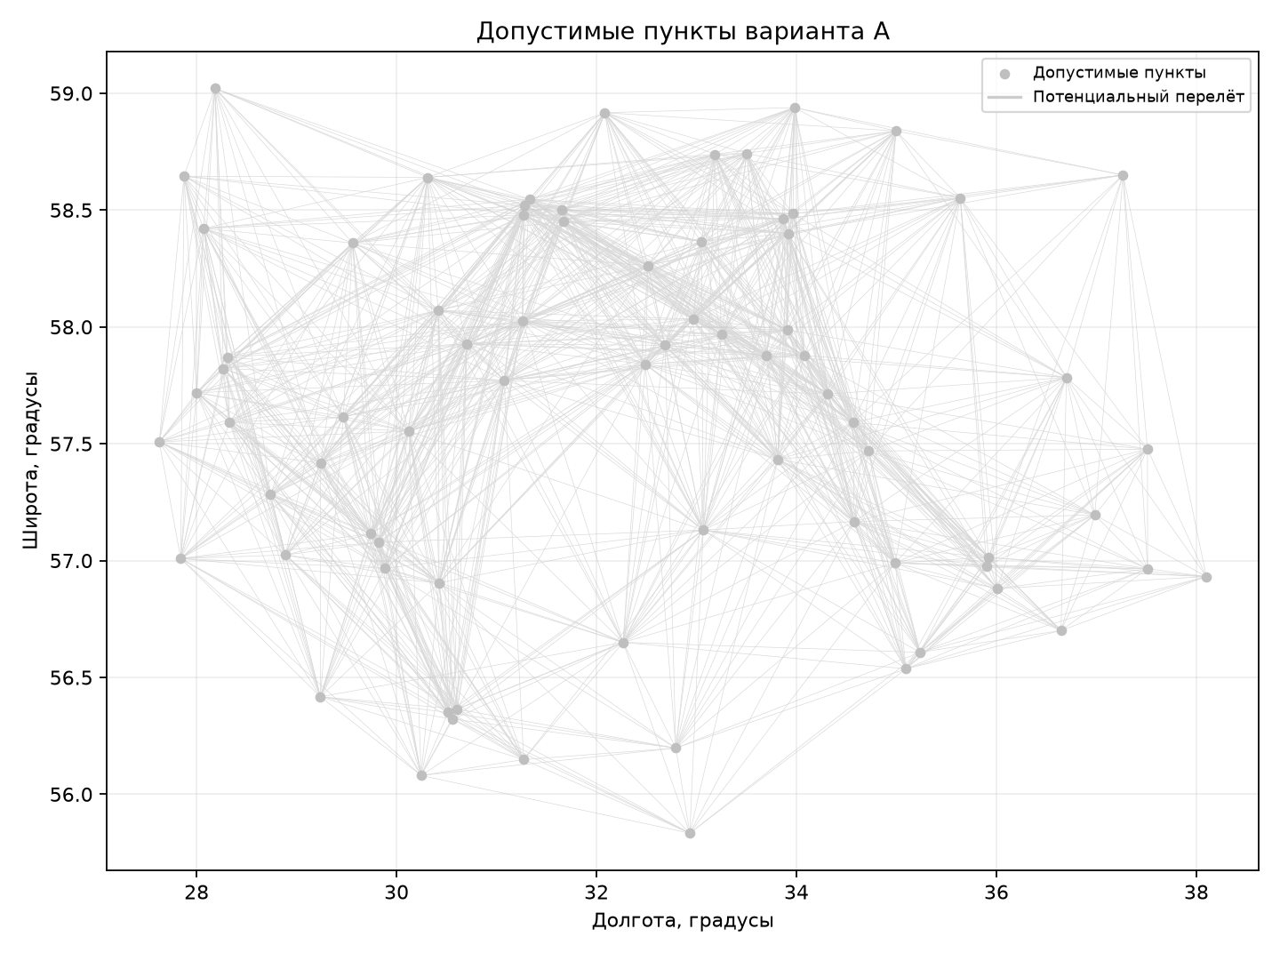
Задача и данные
Для исследования выбраны 75 населённых пунктов
75 пунктов
Буквы: Ю, Я, А, Б, В
Для проверки качества:
12 пунктов
Координаты и население: Wikidata. Спрос рассчитан для учебной задачи.
[1] Вариант А. [2] Wikidata, снимок 12.10.2026. Отбор зафиксирован до поиска.
03
Notes:
Плановое время: 45 с
Наш вариант охватывает Псковскую, Новгородскую и Тверскую области. Названия допустимых пунктов начинаются на Ю, Я, А, Б или В. Для основной задачи выбраны 75 пунктов. Для подробной математической проверки оставлены 12. Координаты и население получены из Wikidata. Реальных данных о поездках нет, поэтому спрос рассчитан по населению и расстояниям. Это учебная оценка, а не точный прогноз пассажиропотока.
Источники: output/reports/report.md

Slide 4
Задача и данные
План должен учитывать деньги, рейсы и заряд батареи
Открываем порты и покупаем дроны в начале года
Учитываем спрос и десять мест на каждом рейсе
Проверяем остаток заряда, обслуживание и пересадки
Начало и конец дня: своя база и полная батарея
[1] Задание проекта. [3] Собственные расчёты, модель 2.1.
04
Notes:
Плановое время: 50 с
Сначала выбираем годы открытия портов и покупки дронов. Затем строим расписание рейсов и распределяем пассажиров. На каждом рейсе проверяем десять мест. После перелёта уменьшаем оставшийся запас хода. Посадка сама по себе батарею не заряжает. Также учитываем обслуживание, время пересадки и занятые зарядные места. Каждый рабочий день дрон начинает и заканчивает на своей постоянной базе с полным зарядом. Расходы проверяются отдельно для каждого года с учётом перенесённого остатка.
Источники: output/reports/report.md

Slide 5
Результат и работа сети
Поиск улучшает жадный план на 26 388 поездок
+26 388 поездок к жадному плану
+11,77%
Имитация отжига:
поиск изменений плана
Все планы проверены
по одинаковым правилам
Жадный метод выбирает вложение с наибольшим приростом поездок на рубль.
[1] Задание проекта. [3] Собственные расчёты, модель 2.1.
05
Notes:
Плановое время: 55 с
Сначала используется жадный метод. Он каждый раз выбирает вложение с наибольшим приростом поездок на рубль. Такой план даёт 224259 поездок. Если планировать годы последовательно, получается 228367. Затем мы улучшаем план методом имитации отжига. Алгоритм меняет порты, годы открытия и покупки дронов. Иногда он принимает временное ухудшение, чтобы выйти из неудачного сочетания решений. Лучший найденный план даёт 250647 поездок. Это на 26388 больше жадного плана.
Источники: output/reports/report.md

Slide 6
Результат и работа сети
Для 12 пунктов найденный план и верхняя оценка различаются на 10,86%
216 335
242 700
План с готовым расписанием
Верхняя оценка числа поездок
10,86%
Разница относительно
верхней оценки
Точный максимум пока не найден. Расчёт верхней оценки остановлен по времени.
[1] Задание проекта. [3] Собственные расчёты, модель 2.1.
06
Notes:
Плановое время: 45 с
Для задачи из 12 пунктов найдено расписание на 216335 поездок. Отдельная математическая модель даёт верхнюю оценку: примерно 242700. Реальный максимум не может превышать эту оценку. Она может быть завышена, поскольку модель упрощает порядок событий. Разница между оценкой и найденным планом составляет 10,86 процента от верхней оценки. Это проверяемая граница качества. Точный максимум пока не найден. Математическая программа остановлена по ограничению времени.
Источники: data/results/model_v2/small_bound/certificate.json

Slide 7
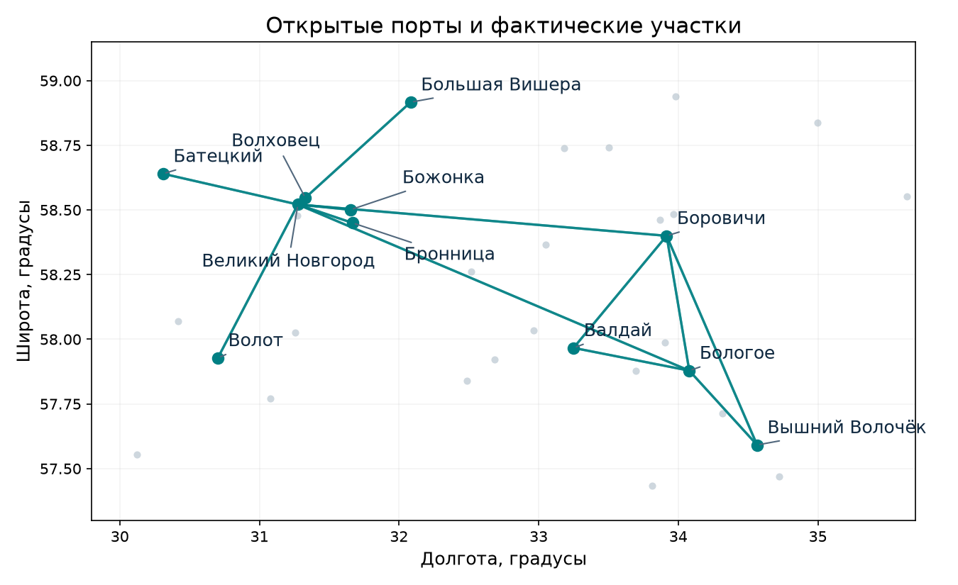
Результат и работа сети
К третьему году работают 11 портов и 3 дрона
11 портов
3 дрона
120 356 поездок за год
Расходы за три года: 2,844 млрд руб. из 3 млрд доступных.
[1] Задание проекта. [3] Собственные расчёты, модель 2.1.
07
Notes:
Плановое время: 55 с
В первый год открываются шесть портов и покупается один дрон. Во второй год работают десять портов и два дрона. К третьему году сеть расширяется до одиннадцати портов и трёх дронов. Карта показывает реально выполняемые перелёты третьего года. За этот год план даёт 120356 поездок. За три года расходы составляют 2,844 миллиарда рублей из трёх доступных. Деньги не заимствуются из будущих лет. Подробные карты и расходы по годам находятся в резерве.
Источники: output/reports/report.md

Slide 8
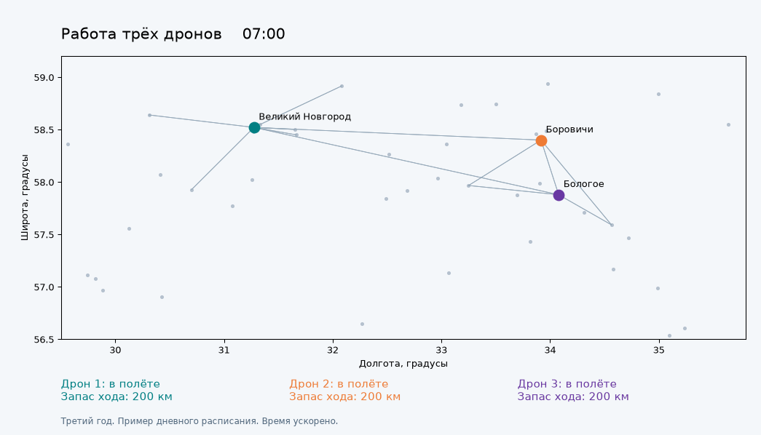
Результат и работа сети
Расписания проверены для всех трёх лет
За показанный день: 52 рейса, 23 — без пассажиров.
В году 8 дневных расписаний: 7 повторяются по 52 раза, ещё 1 — один раз.
За три года проверены все 24 расписания.
[1] Задание проекта. [3] Собственные расчёты, модель 2.1.
08
Notes:
Плановое время: 60 с
Здесь показано расписание одного рабочего дня третьего года. В нём 52 рейса, из которых 23 выполняются без пассажиров. Они учитываются в расходах и времени работы дронов. Для каждого года сохранено восемь вариантов дневного расписания. Семь повторяются по 52 раза, ещё один используется один раз. Всего получается 365 дней. За три года проверены 24 варианта. Проверка учитывает время, заряд, места и пересадки. В конце дня все дроны возвращаются на свои базы с полным зарядом.
Источники: data/results/model_v2/configurations/main_5e219cb479b4a095/published/best.json; scripts/validation.py; data/results/model_v2/verification.json

Slide 9
Результат и работа сети
Учёт отказов помогает сохранить больше поездок
Худший случай: 170 960 → 185 739
+14 779
Без сбоев: −16 039
поездок
Доплата за три года:
151,97 млн руб.
Проверки: спрос ±30%, дальность 160 км, отказ каждого порта в году 3.
[1] Задание проекта. [3] Собственные расчёты, модель 2.1.
09
Notes:
Плановое время: 55 с
Мы проверяем, что случится при изменении спроса на 30 процентов, дальности 160 километров и закрытии порта. Купленные дроны и построенные объекты сохраняются. Можно менять рейсы и маршруты пассажиров. Обычный план в худших условиях даёт 170960 поездок. План, который заранее учитывает такие условия, даёт 185739. Выигрыш равен 14779 поездкам. Но без сбоев он теряет 16039 поездок и стоит на 151,97 миллиона рублей дороже. Такой выбор по худшему случаю называется робастным планированием.
Источники: data/results/model_v2/robustness.json

Slide 10
Сравнения и выводы
Разные способы поиска дают разные маршруты
Метод | Что ищет | Время¹
Поиск в ширину (BFS) | Меньше перелётов | 0,499 мс
Поиск A* | Меньше времени в пути | 3,295 мс
A* проверен точным поиском Дейкстры. Ответы совпали.
¹ Время работы программы для 110 запросов, а не длительность полётов.
[1] Задание проекта. [3] Собственные расчёты, модель 2.1.
10
Notes:
Плановое время: 40 с
Поиск в ширину, или BFS, выбирает путь с наименьшим числом перелётов. Алгоритм A* в нашем сравнении ищет путь с наименьшим временем в пути. Для этого он использует оценку оставшегося расстояния. Его ответы проверены алгоритмом Дейкстры и совпали с ним. В таблице указано время работы программы для 110 запросов. Это не длительность полётов. Ожидание рейса и наличие мест проверяются уже в расписании.
Источники: data/results/model_v2/routing.json

Slide 11
Сравнения и выводы
При закрытии порта можно проверить меньше вариантов
12 пунктов: выбираем сеть, закрываем порт, перестраиваем рейсы.
Метод | Проверено результатов | Худший результат¹
Полный перебор | 19 | 151 450
Альфа-бета-отсечение | 9 | 151 450
Если новая сеть уже хуже найденной,
остальные отказы для неё можно не проверять.
¹ Завершённые поездки за три года после закрытия порта.
[1] Задание проекта. [3] Собственные расчёты, модель 2.1.
11
Notes:
Плановое время: 40 с
В игровой проверке на 12 пунктах сначала выбирается сеть. Затем условный противник закрывает один порт. После этого мы перестраиваем перевозки. Полный перебор проверяет все исходы. Альфа-бета-отсечение исключает лишние проверки. Если новая сеть уже хуже найденной после одного отказа, остальные отказы для неё можно не проверять. Оно проверяет девять исходов вместо девятнадцати. Оба способа дают одинаковый худший результат: 151450 поездок за три года. Значит, в этой проверке лишние вычисления удалось исключить без изменения ответа.
Источники: data/results/model_v2/game.json

Slide 12
Сравнения и выводы
Четыре проверки показывают возможности и ограничения плана
Что проверяли | Что получили
Размер задачи | Проверены 12, 25, 50 и 75 пунктов
Бюджет | 2 млрд руб./год: 431 915 поездок
Пропуски населения | Два способа дали ту же сеть
Повторный поиск | 10 запусков: 241 339–250 647 поездок
Числа показывают найденные решения. Точные максимумы не установлены.
[1] Задание проекта. [3] Собственные расчёты, модель 2.1.
12
Notes:
Плановое время: 60 с
Мы провели четыре обязательных проверки. Первая сравнивает задачи из 12, 25, 50 и 75 пунктов. Вторая меняет годовое финансирование. Третья сравнивает два способа обработки пропущенного населения. Четвёртая повторяет поиск десять раз с разными случайными решениями. На 75 пунктах результаты лежат между 241339 и 250647 поездками. Это показывает разброс поиска. Новые дополнительные расчёты были ограничены по времени. Поэтому бюджетная кривая показывает найденные решения, а не доказанный максимум для каждого бюджета.
Источники: data/results/model_v2/experiments_available.json; configurations/*/statistics.json

Slide 13
Сравнения и выводы
План обеспечивает 250 647 поездок в пределах бюджета
250 647 поездок
2,844 млрд руб. Дневные расписания проверены
Поездок на 11,77% больше, чем в жадном плане
Учёт отказов требует дополнительных денег
Код и материалы: github.com/Mukhammed-Abu-Suveilim/methods-of-optimization-droneports
[1] Задание проекта. [3] Собственные расчёты, модель 2.1.
13
Notes:
Плановое время: 35 с
Найденный план выполняет 250647 поездок за три года при расходах 2,844 миллиарда рублей. Все дневные расписания проверены. Поиск улучшает жадный план на 11,77 процента. Главная уязвимость сети связана с отказом Великого Новгорода. Учёт отказов сохраняет больше поездок в плохих условиях, но требует дополнительных денег. Спрос и цены заданы для учебного исследования. Для реального внедрения нужны наблюдения и уточнение параметров. Подробности расчётов находятся в резерве.
Источники: output/reports/report.md

Slide 14
Резерв для вопросов
Источники данных и результатов
[1] «Сеть дронопортов России». Задание проекта, с. 3–11.
[2] Wikidata. Снимок 12.10.2026, CC0. query.wikidata.org
[3] Собственные расчёты. Данные v1, модель 2.1. data/results/model_v2/
[4] Код: github.com/Mukhammed-Abu-Suveilim/methods-of-optimization-droneports
[5] Академические слайды: github.com/Gabberflast/academic-pptx-skill
[6] УТР: github.com/loadkpi/simplified-technical-russian-skill
Codex использован для кода и редактуры. Результаты проверены.
[1] Задание проекта. [3] Собственные расчёты, модель 2.1.
14
Notes:
Резерв для вопросов
Здесь перечислены задание, источник географии и населения, сохранённые результаты и код. Карты построены по данным проекта. Анимация показывает сохранённое расписание. При подготовке кода и текста использовался Codex. Числа и ограничения проверены.
Источники: Задание_Сеть_дронопортов_России.pdf, с. 3–11; https://query.wikidata.org/; https://github.com/loadkpi/simplified-technical-russian-skill; https://github.com/Mukhammed-Abu-Suveilim/methods-of-optimization-droneports

Slide 15
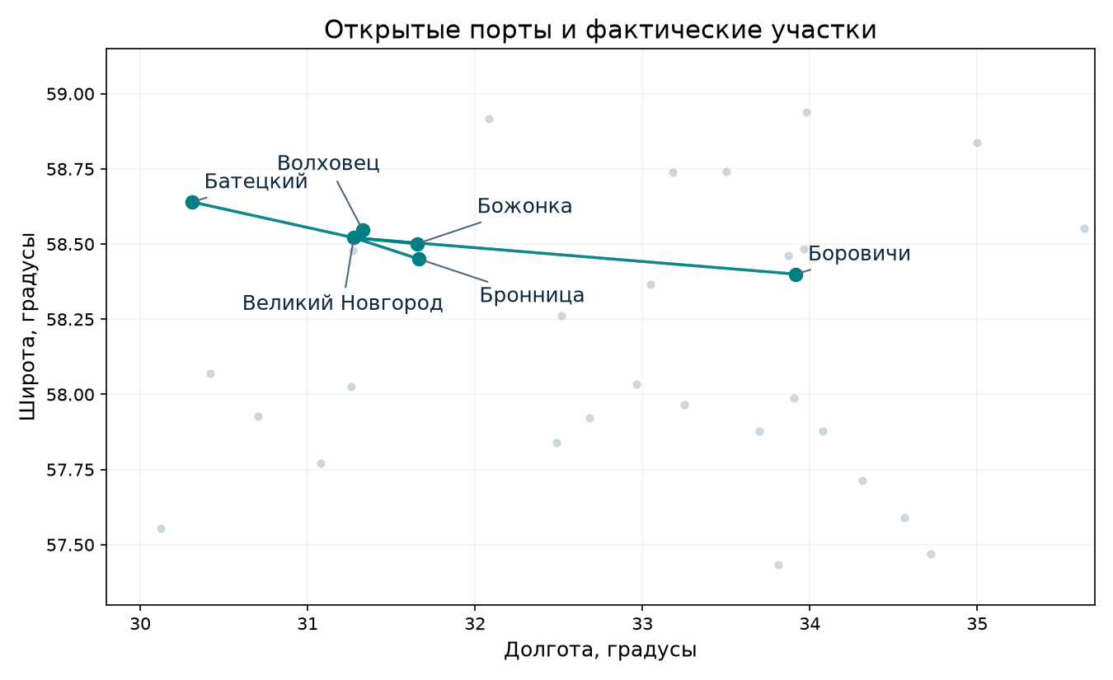
Резерв для вопросов
Первый год: 6 портов, 1 дрон и 45 419 поездок
6 портов
1 дрон
45 419 поездок за год
[1] Задание проекта. [3] Собственные расчёты, модель 2.1.
15
Notes:
Резерв для вопросов
В первый год открываются Великий Новгород, Боровичи, Бронница, Божонка, Батецкий и Волховец. Один дрон обеспечивает 45419 поездок. Линии показывают выполняемые перелёты. Строить порт в каждой области задание не требует. Выбор определяется спросом, расходами и возможностью составить расписание.
Источники: output/reports/report.md

Slide 16
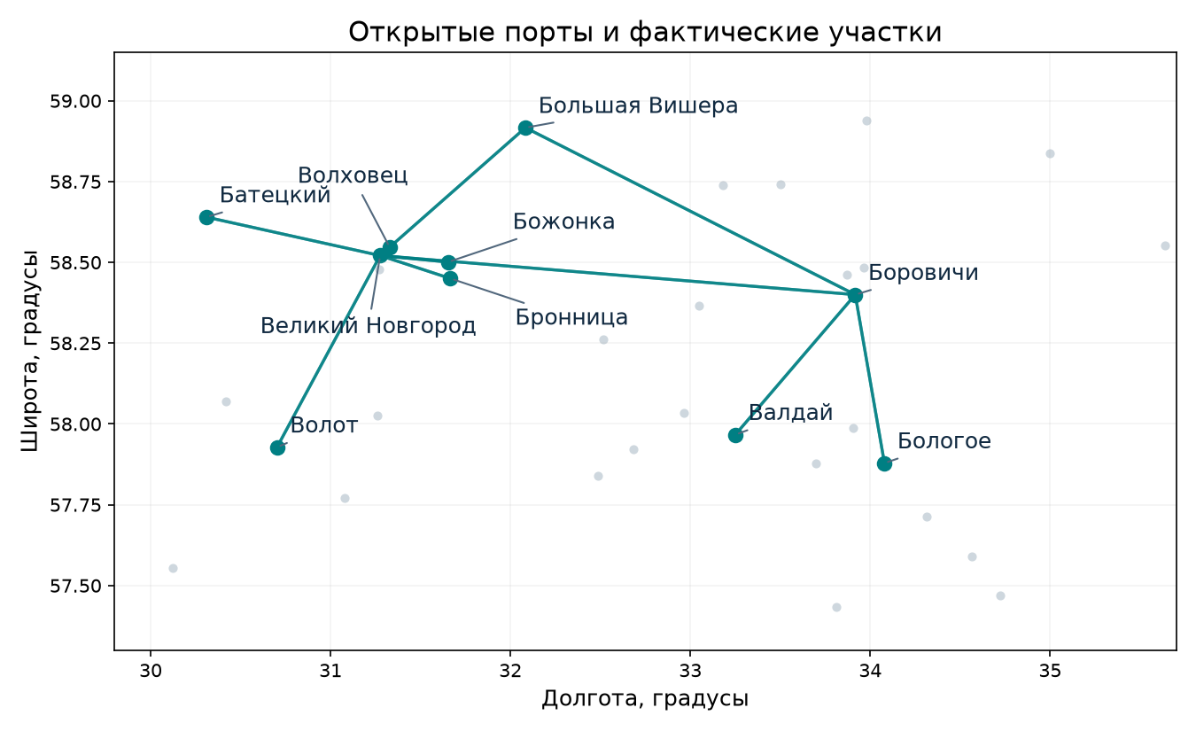
Резерв для вопросов
Второй год: 10 портов, 2 дрона и 84 872 поездки
10 портов
2 дрона
84 872 поездок за год
[1] Задание проекта. [3] Собственные расчёты, модель 2.1.
16
Notes:
Резерв для вопросов
Во втором году работают десять портов и два дрона. План даёт 84872 поездки. Ранее построенные порты продолжают требовать расходов на содержание. Остаток денег первого года помогает оплатить развитие. Ранние решения поэтому влияют на последующие перевозки.
Источники: output/reports/report.md

Slide 17
Резерв для вопросов
Расходы не превышают доступные деньги ни в одном году
Год | Поездки | Дроны | Расход¹ | Остаток¹
1 | 45 419 | 1 | 951,8 | 48,2
2 | 84 872 | 2 | 921,8 | 126,4
3 | 120 356 | 3 | 970,1 | 156,3
2,844 млрд руб.
Общие затраты за три года
¹ Млн руб. Остаток денег с начала проекта. Все расходы включены.
[1] Задание проекта. [3] Собственные расчёты, модель 2.1.
17
Notes:
Резерв для вопросов
Таблица показывает расходы и остаток денег после каждого года. Все суммы указаны в миллионах рублей. В расходы входят строительство, покупка дронов, содержание портов и полёты. Рейсы без пассажиров тоже оплачиваются. Остаток считается с начала проекта. В конце третьего года остаётся 156,3 миллиона рублей.
Источники: data/results/model_v2/plan/budget.csv

Slide 18
Резерв для вопросов
Спрос рассчитан по населению и расстояниям
27,01%
Доля спроса, которую удалось обслужить
Расчёт по учебной формуле
[2] Wikidata. [3] Расчётный спрос v1 и проверенный план.
18
Notes:
Резерв для вопросов
Наблюдений пассажиропотока нет. Мы рассчитали спрос до начала поиска сети. На одного жителя приходится примерно половина исходящей поездки в год. Поездки распределяются по направлениям с учётом населения пункта назначения и расстояния. Для второго года спрос умножается на 1,15. Для третьего — на 1,32 от первого года. Необслуженный спрос сохраняется в расчёте доли перевозок.
Источники: output/reports/report.md

Slide 19
Резерв для вопросов
Поиск меняет план и проверяет, стало ли решение лучше
Что делаем | Как выбираем
Начальный план | Больше поездок на вложенный рубль
Поиск улучшений | Меняем порты, годы открытия и покупки
Проверка | Строим расписание и считаем поездки
Поиск повторён 10 раз с разными случайными решениями.
Остановка: три серии по 800 попыток без улучшения.
[1] Задание проекта. [3] Собственные расчёты, модель 2.1.
19
Notes:
Резерв для вопросов
Решение хранит годы открытия портов, покупки дронов и их постоянные базы. При поиске можно добавить или убрать порт, поменять год открытия или число покупок. После изменения строится расписание и считается число завершённых поездок. Имитация отжига иногда принимает ухудшение, но вероятность такого выбора постепенно уменьшается. Поиск заканчивается после трёх серий по 800 попыток без улучшения. Для каждого размера задачи выполнено десять запусков. Их случайные последовательности сохранены, чтобы расчёт можно было повторить. Температура — число, которое управляет частотой принятия ухудшений. Начальное значение равно одному проценту стартового числа поездок. На каждом шаге оно умножается на 0,995.
Источники: output/reports/report.md

Slide 20
Резерв для вопросов
Наибольший рост перевозок найден при почти двойном бюджете
1,9375–2 млрд руб.: +77 034 поездки
431 915
Поездок при 2 млрд руб. в год
≈411 поездок на дополнительный млн руб.
График показывает найденные планы. Максимум для каждого бюджета пока неизвестен.
[1] Задание проекта. [3] Собственные расчёты, модель 2.1.
20
Notes:
Резерв для вопросов
По горизонтали показан годовой бюджет в миллиардах рублей. Значение два означает два миллиарда ежегодно. Самый большой найденный прирост находится между 1,9375 и 2. Он составляет 77034 поездки. Дополнительное финансирование за три года равно 187,5 миллиона рублей. Это примерно 411 поездок на дополнительный миллион. Эти точки получены ограниченным поиском. Поэтому нельзя утверждать, что найден точный порог, после которого перевозки обязательно вырастут именно так.
Источники: data/results/model_v2/experiments_bounded.json

Slide 21
Резерв для вопросов
Пропуски населения не изменили выбранную сеть
Проверка | Результат
Нет населения: два способа обработки | Одинаковые пункты, спрос и сеть
Изменение параметров | 16 проверенных планов
Скорость 144 км/ч | 270 484 поездки
Зарядка 30 минут | 178 920 поездок
В этой задаче оба способа обработки дали ту же сеть.
Дополнительные случаи проверены коротким поиском, без десяти повторов.
[1] Задание проекта. [3] Собственные расчёты, модель 2.1.
21
Notes:
Резерв для вопросов
В первой проверке записи без населения исключаются. Во второй пропуски заполняются значением из середины упорядоченного списка населений пунктов того же типа. Это значение называется медианой. После отбора оба способа дали те же 75 пунктов, население и спрос. Поэтому сеть не изменилась. Отдельно проверены 16 изменений цен и технических параметров. Например, скорость 144 километра в час даёт 270484 поездки. Зарядка длительностью 30 минут даёт 178920. Это результаты короткого поиска, а не точные максимумы.
Источники: data/results/model_v2/experiments_bounded.json; bounded/*/type_median_points.csv

Slide 22
Резерв для вопросов
Как из исходной выгрузки получены данные проекта
Этап | Строки | Содержание
Wikidata | 3 977 | География, типы, население
Проверка типов | 2 512 | Кандидаты в населённые пункты
Отбор до поиска | 75 / 12 | Основной и малый набор
Направленные пары | 5 550 | Расстояния и спрос трёх лет
Население: максимум из сохранённых значений. Это не обязательно последний год.
[2] Wikidata, запрос и журнал обработки. Метаданные населения: 73 ясные даты, 2 неоднозначные.
22
Notes:
Резерв для вопросов
Исходная выгрузка Wikidata содержит 3977 записей. После проверки типов остаются 2512 кандидатов в населённые пункты. Затем применяется фильтр букв и областей. В каждой группе области и начальной буквы выбираются до пяти пунктов с наибольшим населением. Основной набор содержит 75 пунктов. Для малой задачи взяты 12 крупнейших. Население не всегда относится к последнему году. Для 73 выбранных пунктов дата установлена однозначно, для двух она неоднозначна.
Источники: data/raw/wikidata_settlements_20261012.provenance.json; data/metadata/population_observations.csv

Slide 23
Резерв для вопросов
Основные ограничения записаны в математической форме
Цель: F = Σ S(o,d,t) → max. S — завершённые поездки
0 ≤ S(o,d,t) ≤ Q(o,d,t). Q — спрос
На рейсе ≤ 10 пассажиров. Пересадка ≥ 5 минут
Расходы до года t ≤ t × 1 млрд руб.
Дронов на зарядке ≤ числа зарядных мест
[1] Задание проекта. [3] Собственные расчёты, модель 2.1.
23
Notes:
Резерв для вопросов
Здесь S означает число завершённых поездок по направлению в выбранном году. Q означает спрос по тому же направлению. Сумма всех S за три года — наша цель. На каждом рейсе можно занять не более десяти мест. Пересадка занимает минимум пять минут. Накопленные расходы не превышают полученные транши. Одновременно заряжается не больше дронов, чем есть зарядных мест.
Источники: scripts/validation.py; scripts/bounds.py

Slide 24
Резерв для вопросов
Скорость, расходы и время зарядки заданы до расчёта
Параметр | Значение
Скорость / обслуживание / зарядка | 120 км/ч / 5 мин / 25 мин
Дрон / малый порт / узловой порт | 250 / 60 / 120 млн руб.
Содержание / лётный час | 10 млн руб./год / 50 тыс. руб.
Рабочее окно / зарядные места | 07:00–21:00 / 2 или 4
Взлёты и посадки | До 6 в час каждого вида
База фиксируется при покупке. Полная зарядка в начале и конце суток.
[1] Задание проекта. [3] Собственные расчёты, модель 2.1.
24
Notes:
Резерв для вопросов
Вместимость и дальность заданы в задании. Остальные значения отмечены как учебные допущения. Скорость равна 120 километрам в час. Обслуживание занимает пять минут, зарядка — 25. Рабочий день длится с семи утра до девяти вечера. В порту доступны два или четыре зарядных места. Лимит посадок принят равным лимиту взлётов. Эти допущения проверяются при изменении параметров.
Источники: data/parameters.json

Slide 25
Резерв для вопросов
Результаты поиска маршрутов проверены другим алгоритмом
Какие пути искали | Время, мс | Проверки пунктов
BFS: 110 отдельных путей | 0,499 | 715
BFS: все пути из каждого пункта | 0,120 | 121
A*: 110 путей по времени | 3,295 | 301
A*: 110 путей по стоимости | 3,115 | 272
Оценка A* учитывает округление расстояний до 0,1 км.
[1] Задание проекта. [3] Собственные расчёты, модель 2.1.
25
Notes:
Резерв для вопросов
Таблица сравнивает работу программ при разных запросах. Одиночный запрос ищет один путь. Групповой запрос получает все доступные пути от выбранного пункта. A* проверен и для времени, и для стоимости. Его ответы совпадают с Дейкстрой. Оценка оставшегося пути учитывает округление расстояний. Каждый участок округлён с точностью до 0,1 километра. В сети n пунктов. Путь без повторного посещения пунктов содержит не более n−1 перелёта. Из прямого расстояния вычитаем 0,05×(n−1) километра. Эта поправка не позволяет завысить оставшуюся длину из-за округления. Здесь число проверок пунктов суммируется по всем запросам. Повторное рассмотрение пункта в другом запросе тоже учитывается.
Источники: data/results/model_v2/routing.json

Slide 26
Резерв для вопросов
Десять запусков показывают разброс результатов
9 308
Разница между лучшим и худшим результатом
От 241 339 до 250 647 поездок
[1] Задание проекта. [3] Собственные расчёты, модель 2.1.
26
Notes:
Резерв для вопросов
Каждая точка — отдельный запуск поиска. Все десять запусков начинают с одного плана на 228367 поездок. Их результаты лежат между 241339 и 250647. Среднее равно 248716,5 поездки. Стандартное отклонение равно 2871,3 поездки. Оно характеризует разброс результатов вокруг среднего. Доверительный интервал среднего прироста к жадному плану — от 22483 до 25820 поездок. Он получен повторной случайной выборкой из этих десяти запусков. Такой вывод относится только к этой задаче.
Источники: configurations/main_5e219cb479b4a095/statistics.json

Slide 27
Резерв для вопросов
Пример дневного расписания содержит рейсы и зарядку
Начало / конец | Событие | Маршрут / порт | Пассажиры
11:33:42 11:44:42 | Рейс | Великий Новгород Божонка | 10
11:49:42 12:00:42 | Рейс | Божонка Великий Новгород | 0
12:05:42 12:30:42 | Зарядка | Великий Новгород | —
12:30:42 13:07:42 | Рейс | Великий Новгород Волот | 10
13:12:42 13:49:42 | Рейс | Волот Великий Новгород | 0
Третий год, дрон 1. Это расписание повторяется 52 дня. Ноль — рейс без пассажиров.
[1] Задание проекта. [3] Собственные расчёты, модель 2.1.
27
Notes:
Резерв для вопросов
Показана часть расписания первого дрона в третьем году. Этот вариант рабочего дня повторяется 52 раза за год. Таблица содержит время начала и окончания каждого события. Ноль пассажиров означает перелёт без пассажиров. Между рейсами есть обслуживание. Зарядка длится 25 минут. Полный файл содержит все рейсы, зарядки и поездки пассажиров.
Источники: data/results/model_v2/plan/flights.csv; data/results/model_v2/plan/charging.csv; data/results/model_v2/plan/passenger_itineraries.csv

Slide 28
Резерв для вопросов
Какие действия удалось исключить из перебора
Способ | Узлы дерева | Конечные исходы | Поездки
Полный перебор | 23 | 19 | 151 450
С отсечением | 13 | 9 | 151 450
Узел — промежуточный выбор. Исход — результат после отказа.
Подготовка ответов: 7,615 с. Перебор готовых ответов: 5,6 и 3,9 мкс.
[1] Задание проекта. [3] Собственные расчёты, модель 2.1.
28
Notes:
Резерв для вопросов
В таблице отдельно показаны все посещённые узлы игрового дерева и проверенные конечные исходы. Узел — промежуточное решение, а исход — полученный объём перевозок после закрытия порта. Подготовка общей таблицы ответов заняла 7,615 секунды. Затем полный обход занял 5,6 микросекунды, а обход с отсечением — 3,9. Это время обхода готовой таблицы. Оно не включает перестроение расписаний.
Источники: data/results/model_v2/game.json

Slide 29
Резерв для вопросов
Почему математическая модель даёт верхнюю оценку
В модели упрощён порядок рейсов и зарядок
Полёт + обслуживание + зарядка ≤ время работы дронов
Путь ≤ дальность полной батареи × число зарядок
Рабочие расписания не исключаются из этой модели
Числа из упрощённой модели ещё не доказывают наличие рабочего расписания.
[1] Задание проекта. [3] Собственные расчёты, модель 2.1.
29
Notes:
Резерв для вопросов
Для верхней оценки используется упрощённая математическая модель. Она сохраняет бюджет, спрос, вместимость и необходимые ресурсы флота. При этом полный порядок полётов и зарядок не задаётся. Поэтому любое реальное расписание входит в эту модель, но обратное неверно. Лучший возможный результат упрощённой модели служит верхней оценкой реального максимума. Программа CBC уточняет эту оценку. В нашем расчёте она остановлена по времени. Её промежуточный план сам по себе не доказывает наличие рабочего расписания.
Источники: data/results/model_v2/small_bound/certificate.json

Slide 30
Резерв для вопросов
С ростом числа пунктов поиск занимает больше времени
Пунктов | Лучший из 10 | В среднем | Среднее время, с
12 | 216 335 | 215 920,1 | 154,6
25 | 246 886 | 244 199,4 | 403,0
50 | 250 647 | 248 469,7 | 577,3
75 | 250 647 | 248 716,5 | 850,0
Сравниваем число поездок за три года в десяти запусках.
75 пунктов: от 241 339 до 250 647 завершённых поездок.
[1] Задание проекта. [3] Собственные расчёты, модель 2.1.
30
Notes:
Резерв для вопросов
Для каждого размера задачи выполнено десять запусков. В таблице показаны лучший результат, среднее число поездок и среднее время одного запуска. Для 12 пунктов запуск занимает примерно 155 секунд, для 75 — 850 секунд. На 50 и 75 пунктах лучший результат совпал. Это свойство найденных планов при данном бюджете. Оно не доказывает, что остальные пункты бесполезны.
Источники: data/results/model_v2/experiments_available.json; configurations/*/statistics.json

